Slide 1




Assistente Pessoal Virtual
ROOSE
Grupo Optimus
- Felipe Nunis Duo
- Flávio Alessandro Pereira
- Glauco Fidelix Rosa
- Mateus Camargo de Lima
- Vitor Assen Camargo
- Rafael Rodrigo Correia de Lima (Scrum Master)

Slide 2
Funcionalidades
Previsão do tempo;
Check-in;
Check-out;
Restaurantes / pontos turísticos próximos;
Despertador;
Reprodução de música;
Serviço de quarto;
Recomendação de filmes.
Assistente Pessoal Virtual - ROOSE

Slide 3
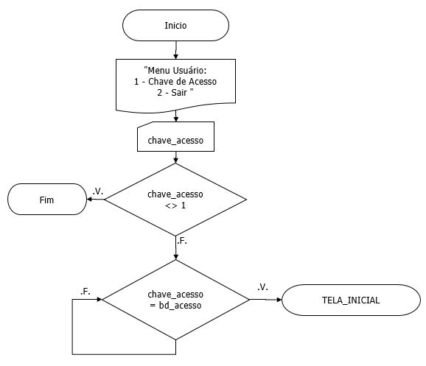
Fluxograma de Login
Assistente Pessoal Virtual - ROOSE

Slide 4
Interação com APP ROOSE
Assistente Pessoal Virtual - ROOSE

Slide 5

MUITO OBRIGADO!
Assistente Pessoal Virtual - ROOSE

